Slide 1
TP 2 - Lautaro Wojcik

Slide 2
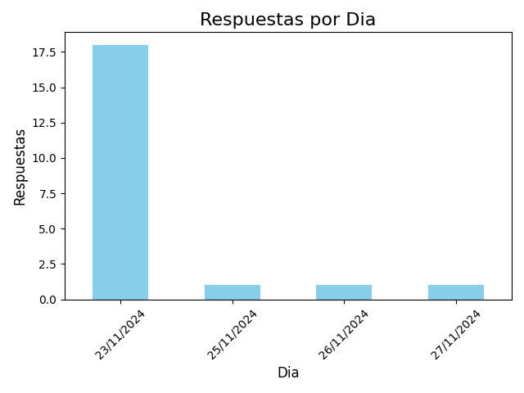
El 23/11/2024 se recibieron más respuestas, parece que de ahí en adelante hubo tres rezagados

Slide 3
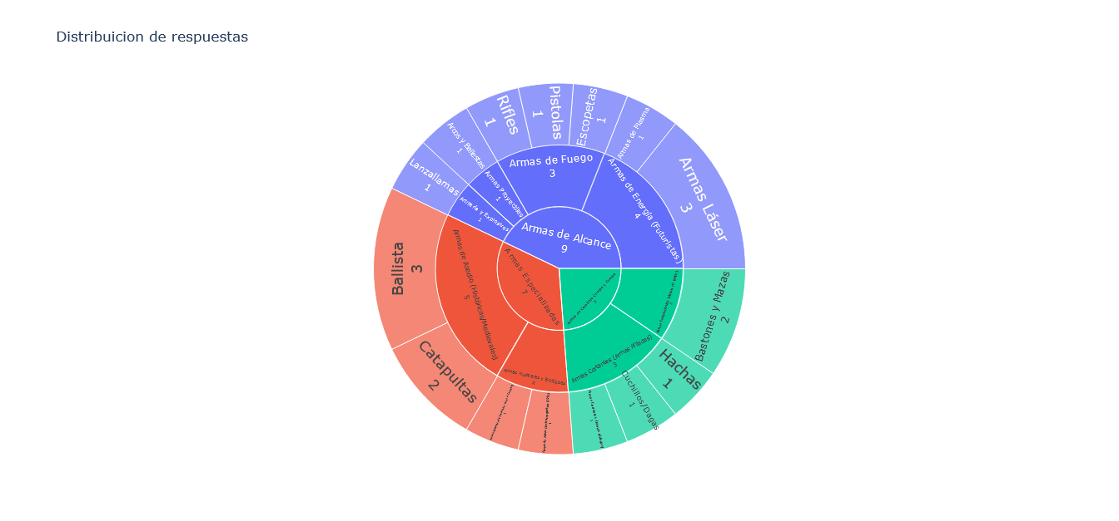
Este gráfico es un horror mb, el análisis es que las armas más populares son las balistas y las armas láseres también se ve la jerarquía y demás

Slide 4
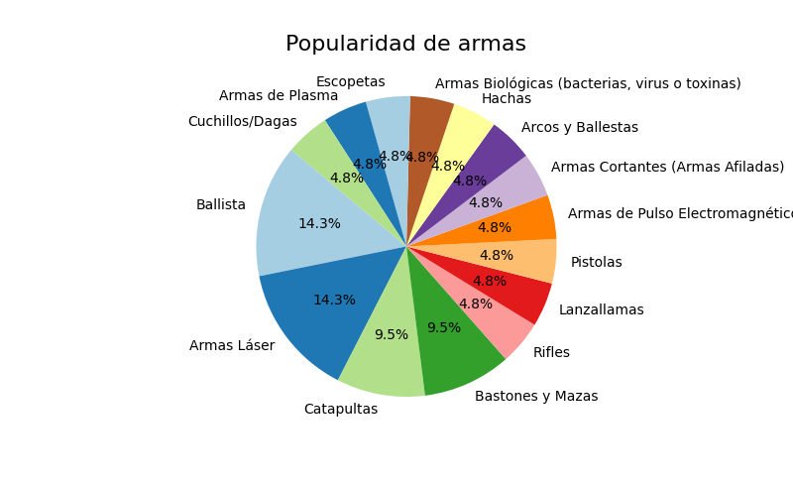
Aquí se pueden observar las proporción de ocurrencias entre las respuestas

